Slide 1
Sistem za disanje
Drugi naziv sistema za disanje je Respiratorni sistem. Osnovna uloga sistema za disanje je razmjena gasova između organizma i spoljašnje sredine (udišemo kiseonik O2 a izdišemo ugljendioksid CO2).
JASMIN ŠABOTIĆ
JU OŠ "21. MAJ" PODGORICA

Slide 2
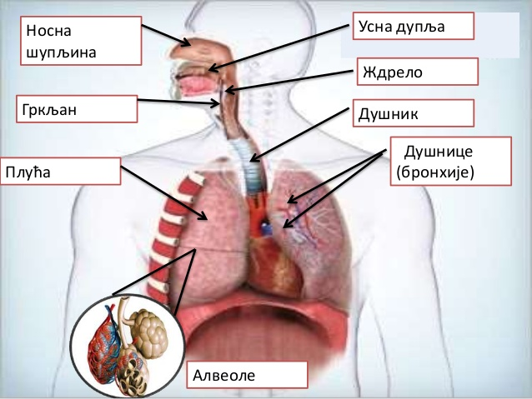
Građa sistema za disanje
Sistem za disanje se sastoji iz :
Disajnih puteva
Pluća
Uloga disajnih puteva je da sprovode O2 iz spoljašnje sredine do pluća, i CO2 iz pluća do spoljašnje sredine. Takođe važna uloga disajnih puteva je da prečiste, ovlaže i zagriju vazduh koji odlazi u pluća.
Disajne puteve možemo podijeliti na gornje i donje disajne puteve. U gornje disajne puteve spadaju nosna duplja i ždrijelo, a u donje disajne puteve grkljan, dušnik, dušnice i bronhiole. Donji disajni putevi su izgrađeni od hrskavičavih poluprsteova koji koji sprečavaju njihovo zatvaranje i omogućavaju stalni prolaz vazduha.

Slide 3
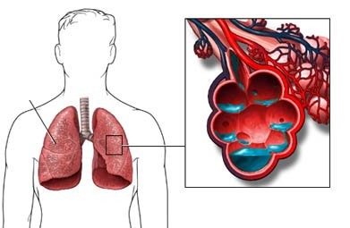
Pluća
Pluća su centralni organ u kojima se vrši razmjena gasova.
Smještena su u grudnom košu.
Pluća se sastoje iz dva plućna krila (lijevo i desno plućno krilo).
Desno plućno krilo se sastoji iz tri dijela, a lijevo iz dva dijela zbog položaja srca i zbog toga je lijevo plućno krilo manje.
Pluća su sa spolašnje strane obavijena plućnom maramicom.
Pluća su sunđeraste građe, i izgrađena su od velikog broja plućnih mjehurića (plućnih alveola), i upravo u ovim mjehurićima se vrši razmjena gasova ( O2 i CO2).
Kad di se sve plune alveole spojile u jednu cjelinu, dobijamo površinu od oko 70 metara kvadratnih.
Pluća
Plućne alveole

Slide 4
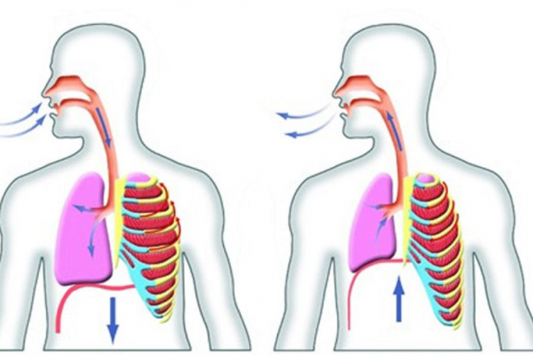
Disanje
Disanje predstavlja razmjenu gasova. Disanje se odvija zahvaljujući pokretima grudnog koša koje je uzrokovano radom grudnih mišića, neđurebarnih mišića, dijafragme i trbušnih mišića.
Drugi naziv za disanje je respiracija.
Disanje-respiracija se sastoji iz:
Udisaja- INSPIRIUM
Izdisaja- EXPIRIUM
Tokom udisaja grudni koš se širi prema naprijed zahvaljujući grudnim mišićima, a dijafragma se spušta dolje, i na taj način zapremina pluća se povećava i vazduh ulazi u pluća. Dok tokom izdisaja grudni koš se smanjuje, na taj način pluća se skupljaju i vazduh se izbacuje u spoljnu sredinu

Slide 5
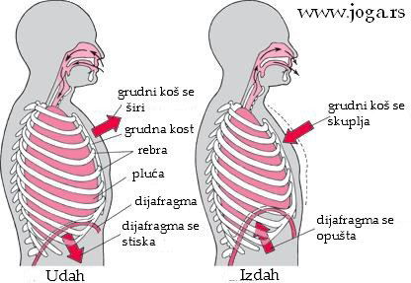
DISANJE
Jedna respiracija se sastoji od jednog inspiriuma i jednog expiriuma. Normalan broj respiracija u minutu je od 12 do 16.
Kod male djece normalno je da je broj respiracija veći , dok kod starijih osoba manji.
Razmisli zašto je tako?

Slide 6
PLUĆNO Disanje
Razmjena gasova u plućima se odvija po principu OSMOZE koja predstavlja kretanje materija iz sredine gdje je veća koncetracija u sredinu gdje je manja koncetracija.
Putem disajnih puteva kiseonik O2 dolazi do plućnih alveola. Zidovi alveola su veoma tanki i sastoje se iz jednog sloja ćelija i oni su u neposrednom kontaktu s plućnim kapilarima. Takođe zidovi kapilara su jednoslojni.
Tokom udisaja koncetracija O2 je veća u alveolama i to uzrokuje kretanje O2 iz alveola u krv kapilara (u kapilarima O2 se veže s hemoglobinom i nastaje oksihemoglobin).
Neposredno u toku ovog procesa ugljendioksid CO2 u kapilarima sve više dolazi, gdje se povećava njegova koncetracija i to uzrokuje prelazak CO2 iz krvi kapilara u plućne alveole. Kada CO2 dodje do alveola refleksno počinje izdisaj i CO2 se izbacuje iz pluća.
Čitav ovaj proces razmjene gasova na nivou alveola i kapilara naziva se PLUĆNO DISANJE.

Slide 7
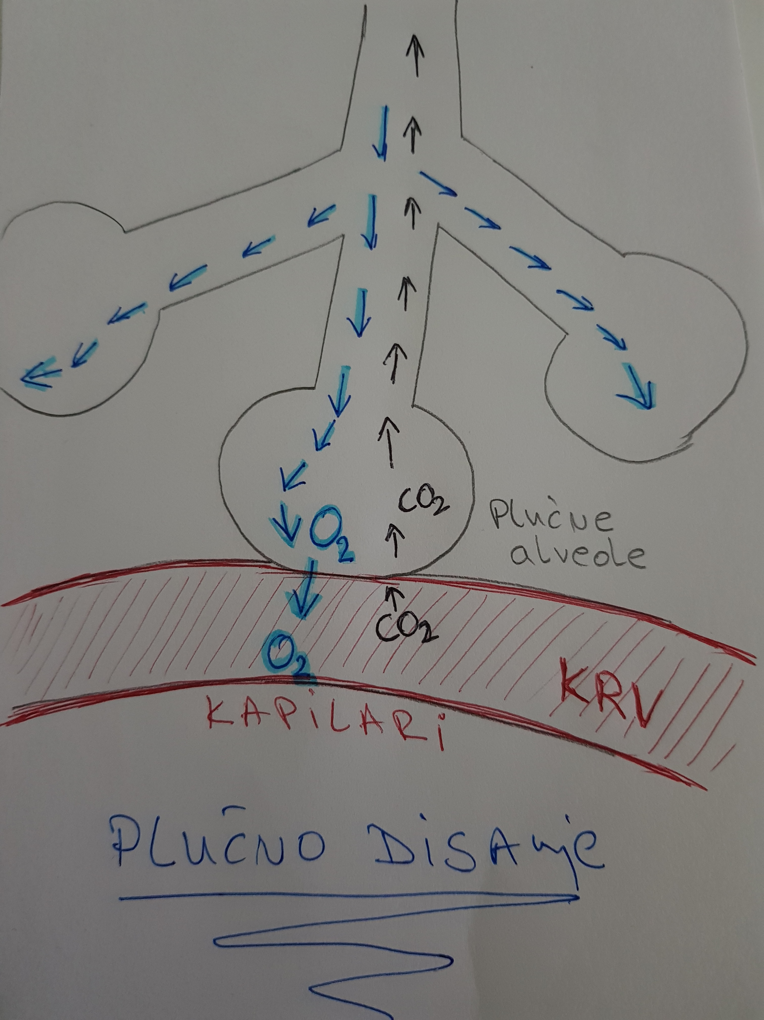
PLUĆNO Disanje

Slide 8
Glas i Govor
Respiratorni sistem takođe ima ulogu u stravranju glasa. Glas se stvara treperenjem glasnih žica koje se nalaze u grkljanu. Tokom udisaja glasne žce su priljubljene uz zidove grkljana, a kada govorimo one su zategnute, i prilikom prolaska vazduha one trepere i stvara se glas.
Glas se stvara u grkljanu taj glas se potom oblikuje u usnoj duplji uz pomoć jezika, mekog i tvrdog nepca, zuba, jezika, usana i nastaje govor kojim se sporazumijevamo s okolinom.
Vazno je napomenuti da se glas stvara tokom izdisaja, ako ne vjerujete pokušajte govoriti tokom udisaja vazduha...

Slide 9
Bolesti organa za disanje
Prehlada;
Grip;
Bronhitis;
Upala pluća;
Astma
Tuberkuloza;

